Slide 1
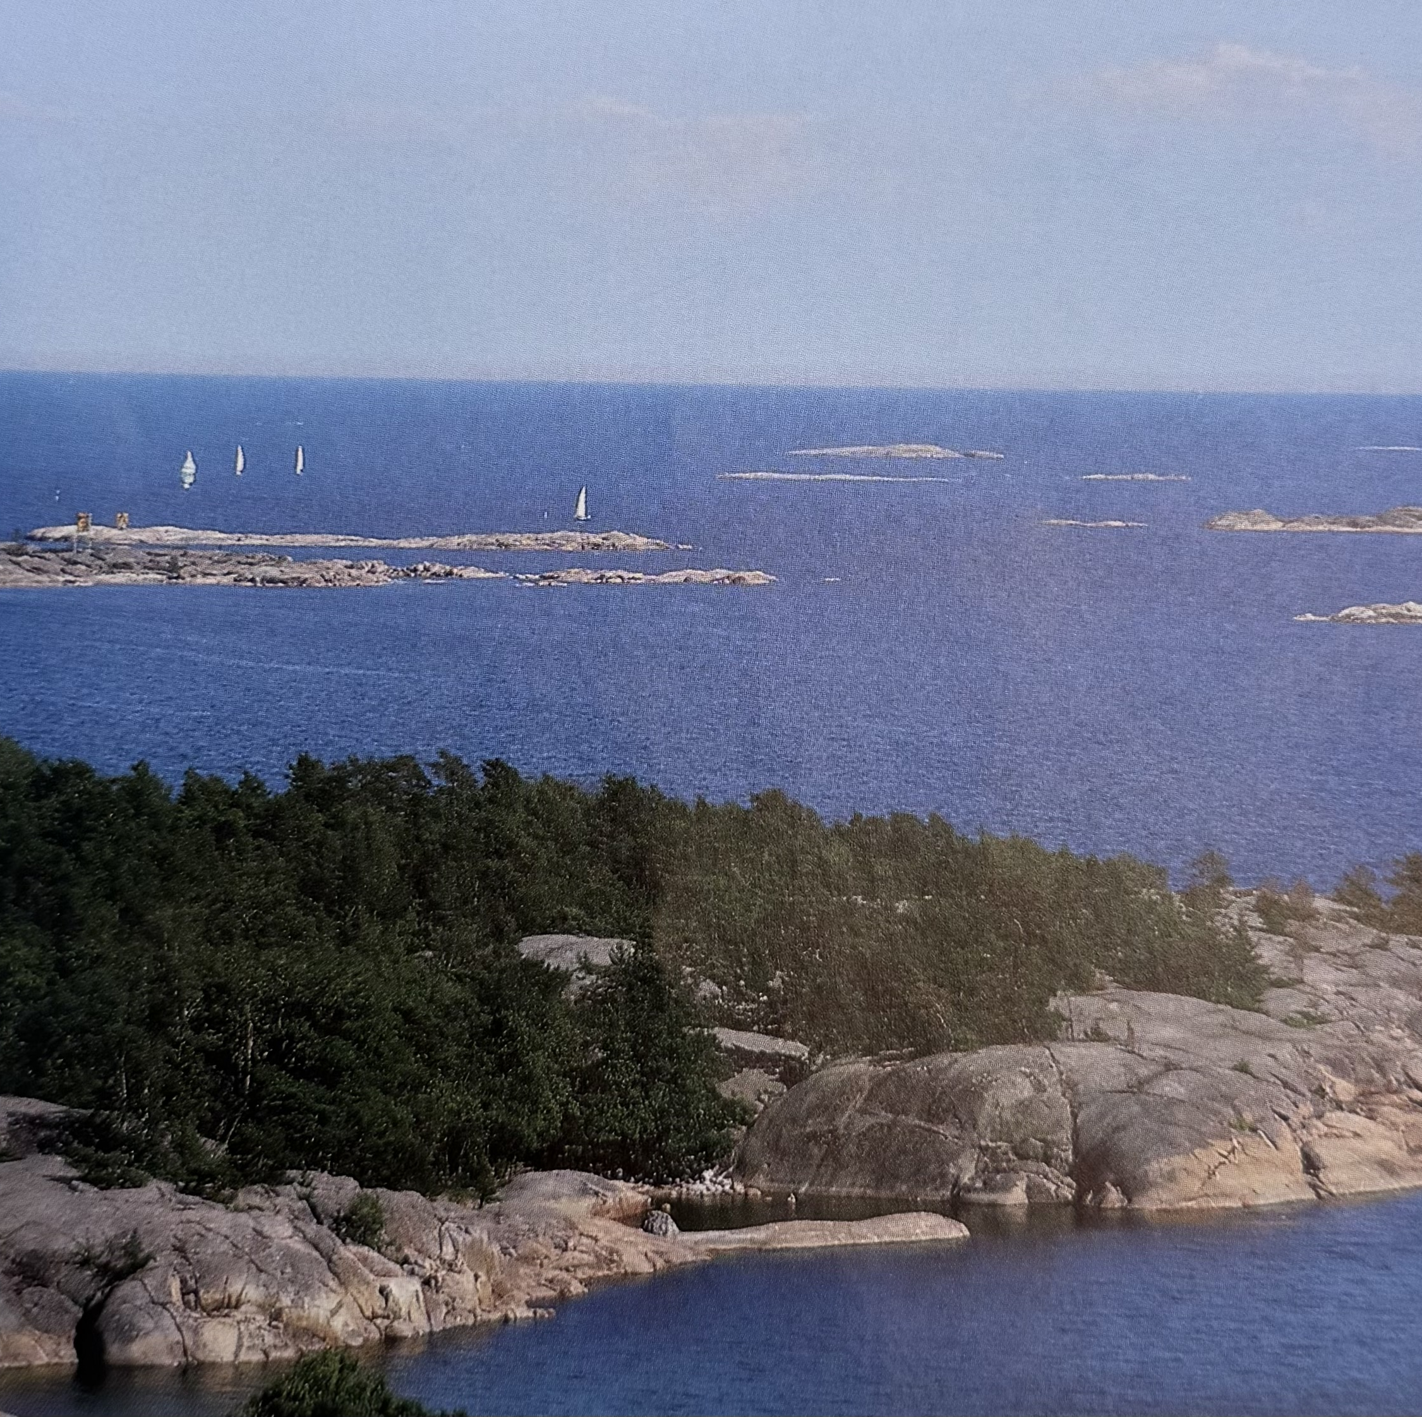
LOUNAIS-SUOMI
Lounais-Suomi sijaitsee Suomen lounaisosassa, Itämeren rannalla.
Lahde: Avara Suomi Sanoma pro

Slide 2
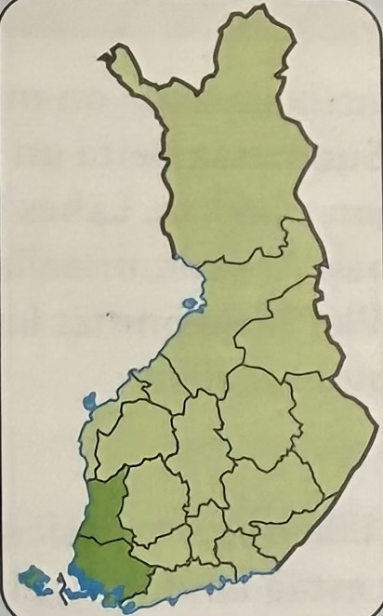
SUURIMMAT KAUPUNGIT
Turku, Pori, Salo ja Rauma
Lahde: Avara Suomi Sanoma pro

Slide 3
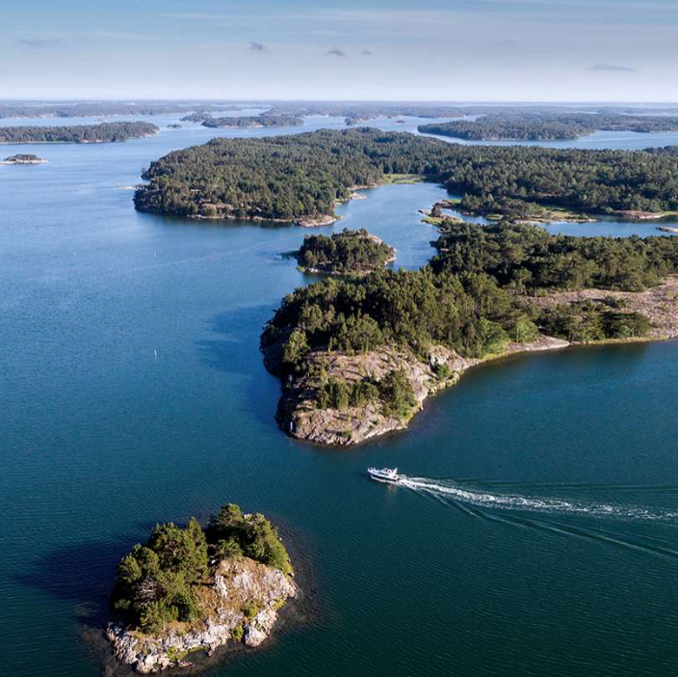
LUONTOA ALUEELLA
Alueella on saaristoa, metsiä, kallioita, jokia ja savipeltoja.
Lähde: Google visit Turku

Slide 4
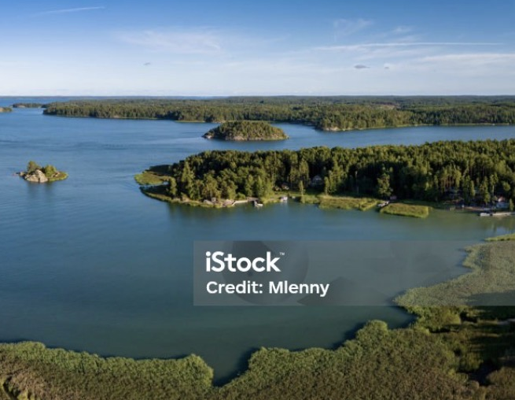
TYYPILLISTÄ ALUEELLE
Saaristo, meri, laivanrakennus ja herkkä luonto ovat typillisiä.
Lähde: pixabay.com

Slide 5
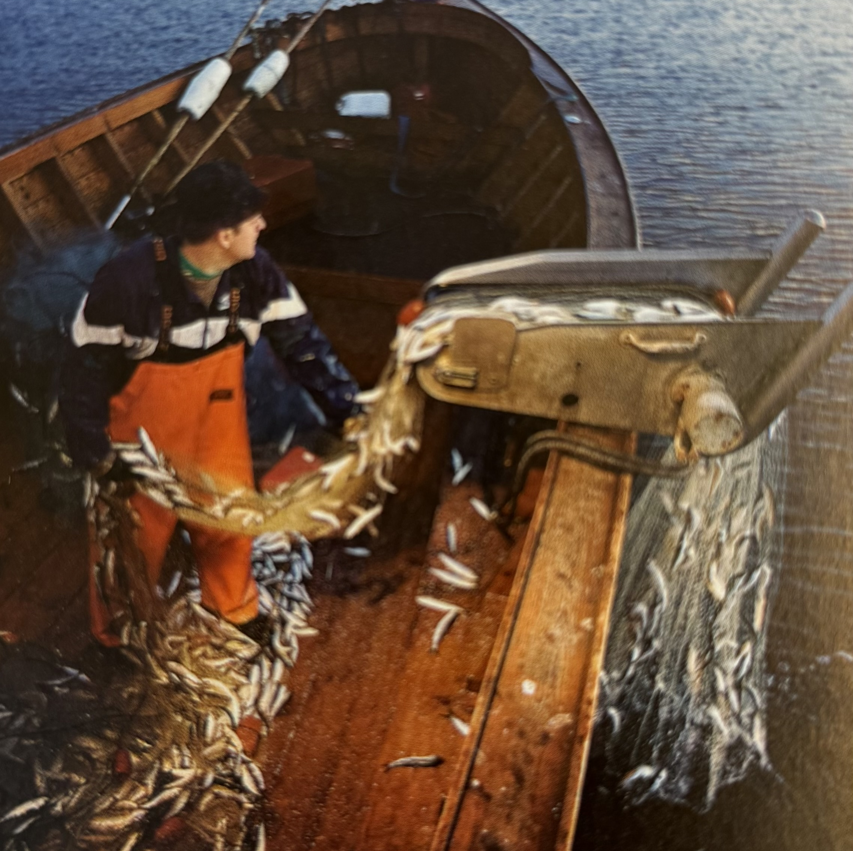
TÄRKEIMMÄT ELINKEINOT
Matkailu
Maatalous
laivanrakennus
kauppa
Lähde: Avara Suomi Sanoma pro

Slide 6
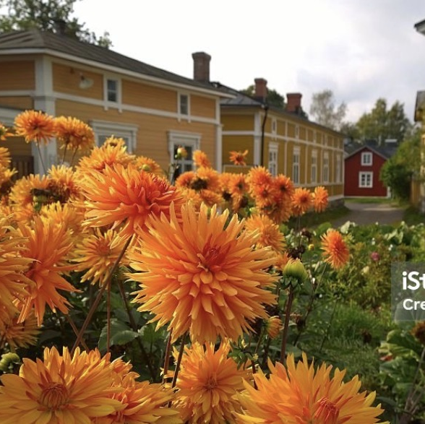
NÄHTÄVYYKSIÄ ALUEELLA
Saaristo, Yyterin rannat, Vanha Rauma ja Porin festivaalit.
Lähde: pixabay.com

Slide 7
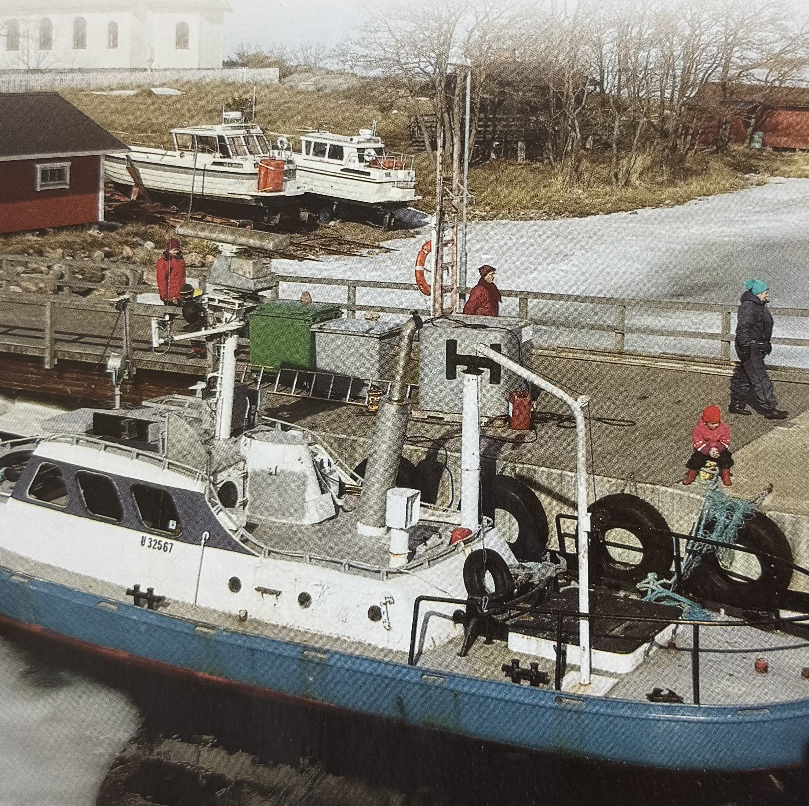
VÄESTÖ
Väestö kasvaa hitaasti. Osa asuu alueella pysyvästi ja osa vain kesällä.
Lähde: Avara Suomi Sanoma pro

